Slide 1

Akuntansi Biaya
Pertemuan 5
Dr.Nenden Kostini S.E., M.Si.
Muhammad Iqbal Kusmana, S.E., M.Ak., Ak.

Slide 2
Pada pertemuan ini melanjutkan materi pada pertemuan sebelumnya (metode harga pokok proses)
Dengan tahapan:
Departemen pemotongan (pertemuan sebelumnya + ppt 3-5) – departemen perakitan – barang jadi
Pada slide ppt 3-5 melanjutkan materi minggu lalu berkaitan dengan penyusunan akhir laporan biaya produksi departemen pemotongan yang perhitungan sebelumnya dibahas pada ppt pertemuan sebelumnya.
Slide ppt 6 memberikan contoh ayat jurnal untuk mencatat proses pemindahan biaya dari departemen pemotongan (departemen awal) ke departemen perakitan (departemen selanjutnya)
Slide 7-16 melanjutkan membuat penyusunan akhir laporan biaya produksi departemen perakitan
Slide 17-31 contoh kasus bila ada Penambahan Bahan Baku pada Departemen Berikutnya

Slide 3
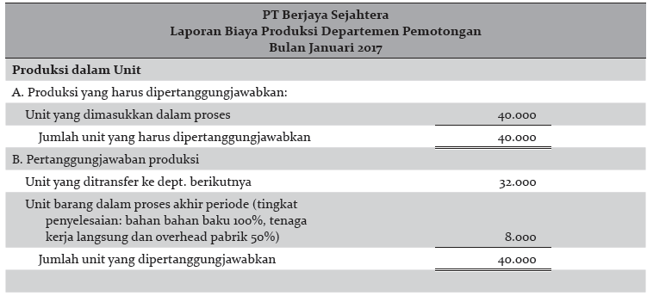
Ilustrasi Penyusunan Laporan Biaya Produksi

Slide 4
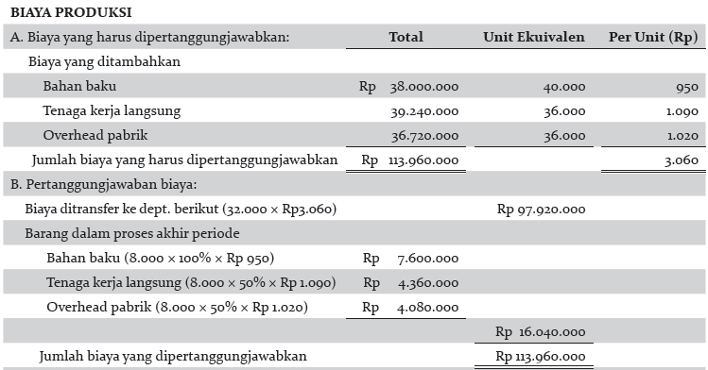
Ilustrasi Penyusunan Laporan Biaya Produksi

Slide 5
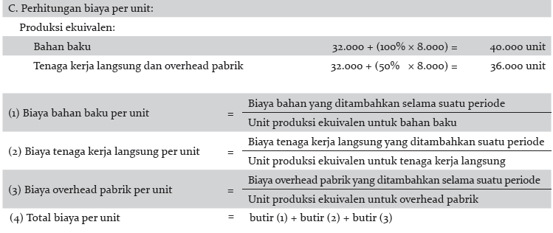
Ilustrasi Penyusunan Laporan Biaya Produksi

Slide 6
Ilustrasi Penyusunan Laporan Biaya Produksi
Ayat jurnal untuk mencatat proses pemindahan biaya dari departemen pemotongan ke departemen perakitan.
Barang dalam Proses—Dept. Perakitan
97.920.000
Barang dalam Proses—Dept. Pemotongan
97.920.000

Slide 7
Ilustrasi Penyusunan Laporan Biaya Produksi
DEPARTEMEN PERAKITAN
Berikut ini adalah data produksi pada departemen perakitan untuk Januari 2018.
Data Produksi dalam Unit.
Departemen Perakitan memiliki data produksi berikut ini untuk Januari 2018.
Unit barang dalam proses, 1 Januari …………………….. ………………………
0
Unit yang diterima dari departemen sebelumnya ………………………..
32.000
Unit yang selesai dan ditransfer ke gudang barang jadi ………………… ……………………………..
28.000
Unit barang dalam proses, 31 Januari (tingkat penyelesaian tenaga kerja langsung, dan overhead 60%) ….... ……………………………………….
4.000

Slide 8
Ilustrasi Penyusunan Laporan Biaya Produksi
DEPARTEMEN PERAKITAN
Perhitungan unit produksi ekuivalen.
Biaya dari Dept. Sebelumnya
Tenaga Kerja Langsung
Overhead Pabrik
Unit yang selesai dan ditransfer ke gudang barang jadi
28.000
28.000
28.000
Ditambah: Unit barang dalam proses akhir × tingkat penyelesaian.
Dept. sebelumnya : 4.000 × 100%
Tenaga kerja langsung : 4.000 × 60%
Overhead pabrik : 4.000 × 60%
4.000
2.400
2.400
Unit Produksi Ekuivalen
32.000
30.400
30.400

Slide 9
Ilustrasi Penyusunan Laporan Biaya Produksi
DEPARTEMEN PERAKITAN
Perhitungan biaya per unit
Berikut ini adalah biaya produksi yang terjadi selama Januari 2018 pada Departemen Perakitan.
Tenaga kerja langsung …………………..……………………..………………………
Rp43.168.000
Overhead pabrik …………………………………………………………………………..
Rp39.824.000

Slide 10
Ilustrasi Penyusunan Laporan Biaya Produksi
DEPARTEMEN PERAKITAN
Perhitungan biaya per unit
Biaya dari Dept. Sebelumnya
Tenaga Kerja Langsung
Overhead Pabrik
Total
Biaya yang dikerluarkan di Januari
Rp97.920.000
Rp43.168.000
Rp39.824.000
Dibagi: Unit ekuivalen
32.000
30.400
30.400
Biaya per unit*
Rp3.060
Rp1.420
Rp1.310
Rp5.790

Slide 11
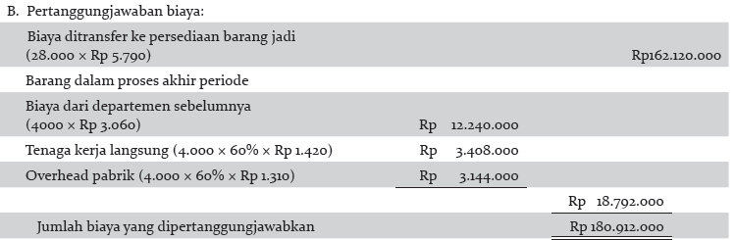
Ilustrasi Penyusunan Laporan Biaya Produksi
DEPARTEMEN PERAKITAN
Pertanggungjawaban biaya

Slide 12
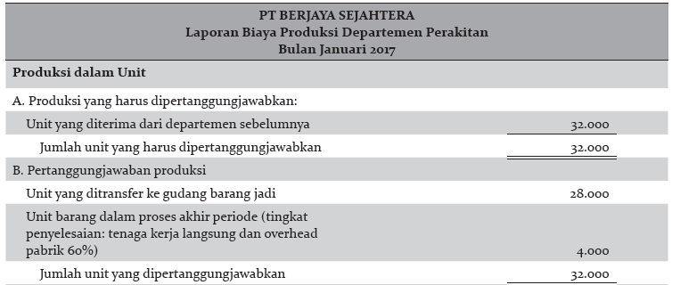
Ilustrasi Penyusunan Laporan Biaya Produksi

Slide 13
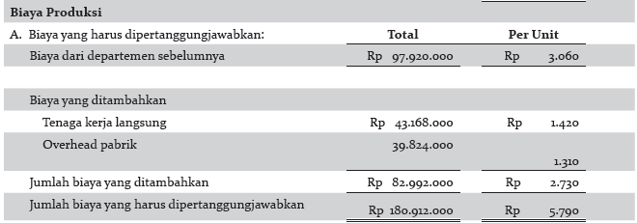
Ilustrasi Penyusunan Laporan Biaya Produksi

Slide 14
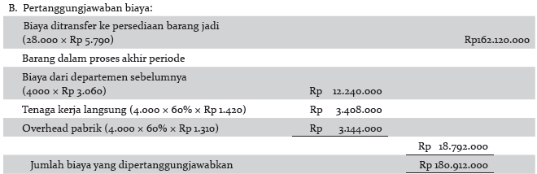
Ilustrasi Penyusunan Laporan Biaya Produksi

Slide 15
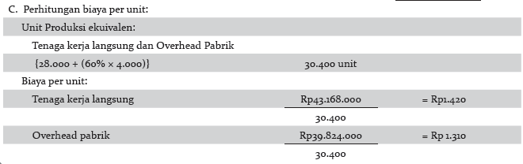
Ilustrasi Penyusunan Laporan Biaya Produksi

Slide 16
Ilustrasi Penyusunan Laporan Biaya Produksi
Ayat jurnal untuk mencatat proses pemindahan biaya dari departemen perakitan ke gudang barang jadi.
Barang Jadi
162.120.000
Barang dalam Proses—Dept. Perakitan
162.120.000

Slide 17
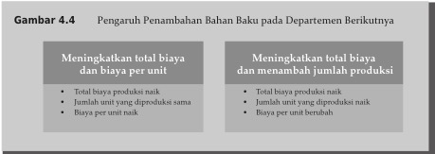
Penambahan Bahan Baku pada Departemen Berikutnya

Slide 18
Penambahan Bahan Baku Tidak Meningkatkan Jumlah Unit dari Produksi yang Dihasilkan
Menggunakan contoh PT Berjaya Sejahtera.
Diasumsikan terjadi penambahan bahan baku senilai Rp23.250.000 tetapi jumlah unit yang dihasilkan tidak berubah.

Slide 19
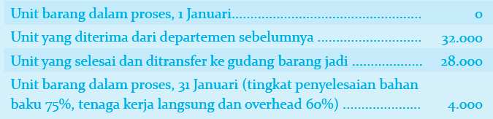
Penambahan Bahan Baku Tidak Meningkatkan Jumlah Unit dari Produksi yang Dihasilkan
Berikut ini disajikan kembali data produksi Departemen Perakitan untuk bulan Januari 2018.

Slide 20
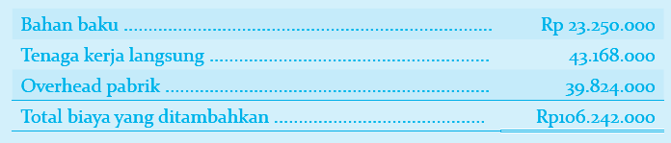
Penambahan Bahan Baku Tidak Meningkatkan Jumlah Unit dari Produksi yang Dihasilkan
Biaya-biaya produksi yang ditambahkan pada Departemen Perakitan selama Januari 2018

Slide 21
Penambahan Bahan Baku Tidak Meningkatkan Jumlah Unit dari Produksi yang Dihasilkan
Perhitungan unit produksi ekuivalen.
Biaya dari Dept. Sebelumnya
Bahan Baku
Tenaga Kerja Langsung
Overhead Pabrik
Unit yang selesai dan ditransfer ke gudang barang jadi
28.000
28.000
28.000
28.000
Ditambah: Unit barang dalam proses akhir × tingkat penyelesaian.
Dept. sebelumnya : 4.000 × 100%
Bahan baku : 4.000 × 75%
Tenaga kerja langsung : 4.000 × 60%
Overhead pabrik : 4.000 × 60%
4.000
3.000
2.400
2.400
Unit Produksi Ekuivalen
32.000
31.000
30.400
30.400

Slide 22
Penambahan Bahan Baku Tidak Meningkatkan Jumlah Unit dari Produksi yang Dihasilkan
Perhitungan biaya per unit.
Biaya dari Dept. Sebelumnya
Bahan Baku
Tenaga Kerja Langsung
Overhead Pabrik
Total
Biaya yang dikerluarkan di Januari
Rp97.920.000
Rp23.250.000
Rp43.168.000
Rp39.824.000
Dibagi: Unit ekuivalen
32.000
31.000
30.400
30.400
Biaya per unit*
Rp3.060
Rp750
Rp1.420
Rp1.310
Rp6.540

Slide 23
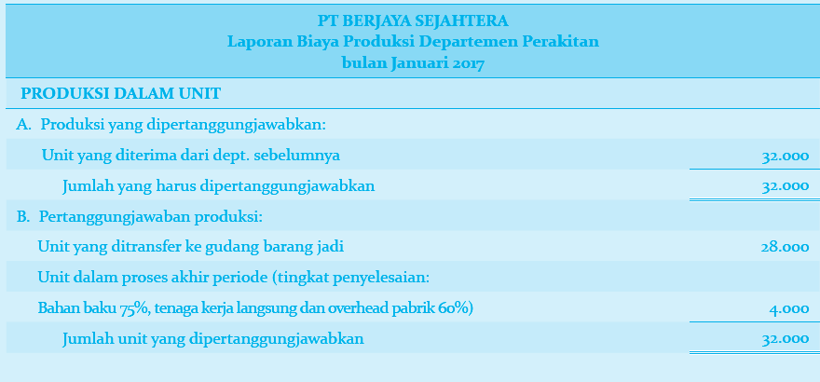
Penambahan Bahan Baku Tidak Meningkatkan Jumlah Unit dari Produksi yang Dihasilkan

Slide 24
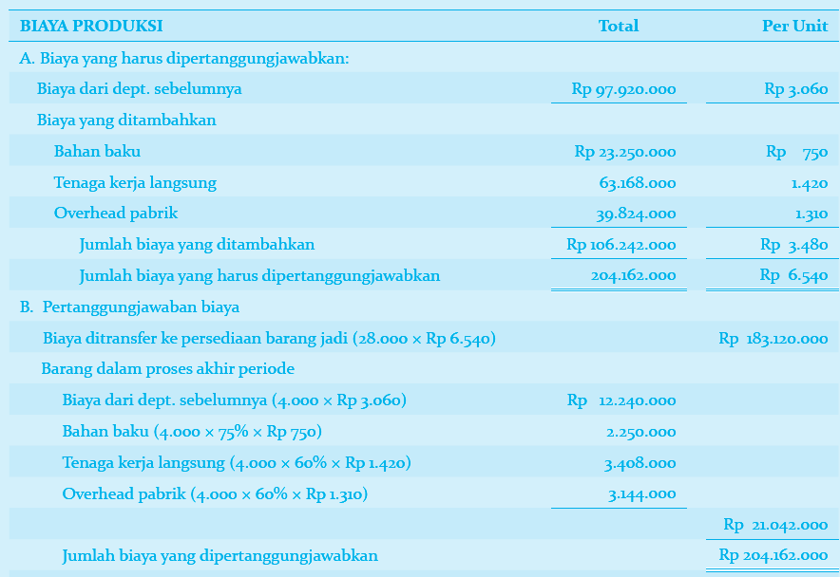
Penambahan Bahan Baku Tidak Meningkatkan Jumlah Unit dari Produksi yang Dihasilkan

Slide 25
Penambahan Bahan Baku Meningkatkan Jumlah Unit dari Produksi yang Dihasilkan
Dalam contoh ini penambahan bahan baku sebesar Rp23.250.000 selama Januari 2018 pada Departemen Perakitan.
Menghasilkan tambahan jumlah unit dari sebuah produk yang dihasilkan.

Slide 26
Penambahan Bahan Baku Meningkatkan Jumlah Unit dari Produksi yang Dihasilkan
Berikut ini disajikan kembali data produksi Departemen Perakitan untuk bulan Januari 2018.
Unit barang dalam proses, 1 Januari .……………….……..………………………
0
Unit yang diterima dari departemen sebelumnya …..……………………..
32.000
Kenaikan jumlah unit dalam proses ………………………….……………………..
4000
Unit yang selesai dan ditransfer ke gudang barang jadi …………………..
35.000
Unit barang dalam proses, 31 Januari (tingkat penyelesaian bahan baku 75%, tenaga kerja langsung dan overhead 50% ………………………
1.000

Slide 27
Penambahan Bahan Baku Meningkatkan Jumlah Unit dari Produksi yang Dihasilkan
Biaya-biaya produksi yang ditambahkan pada Departemen Perakitan selama Januari 2018
Bahan baku ……………………………………..……………….……..………………………
Rp23.250.000
Tenaga kerja langsung ……………………………………………..……………………..
43.168.000
Overhead pabrik ………………………….………………………….……………………..
39.824.000
Total biaya yang ditambahkan
Rp106.242.000

Slide 28
Penambahan Bahan Baku Meningkatkan Jumlah Unit dari Produksi yang Dihasilkan
Perhitungan unit produksi ekuivalen.
Biaya dari Dept. Sebelumnya
Bahan Baku
Tenaga Kerja Langsung
Overhead Pabrik
Unit yang selesai dan ditransfer ke gudang barang jadi
35.000
35.000
35.000
35.000
Ditambah: Unit barang dalam proses akhir × tingkat penyelesaian.
Dept. sebelumnya : 1.000 × 100%
Bahan baku : 1.000 × 75%
Tenaga kerja langsung : 1.000 × 50%
Overhead pabrik : 1.000 × 50%
1.000
750
500
500
Unit Produksi Ekuivalen
36.000
35.750
35.500
35.500

Slide 29
Penambahan Bahan Baku Tidak Meningkatkan Jumlah Unit dari Produksi yang Dihasilkan
Perhitungan biaya per unit.
Biaya dari Dept. Sebelumnya
Bahan Baku
Tenaga Kerja Langsung
Overhead Pabrik
Total
Biaya yang dikerluarkan di Januari
Rp97.920.000
Rp23.250.000
Rp43.168.000
Rp39.824.000
Dibagi: Unit ekuivalen
36.000
35.750
35.500
35.500
Biaya per unit*
Rp2.720
Rp650
Rp1.216
Rp1.121
Rp5.707

Slide 30
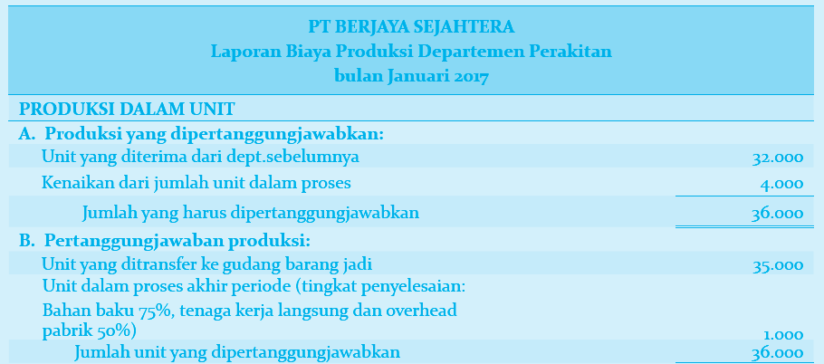
Penambahan Bahan Baku Meningkatkan Jumlah Unit dari Produksi yang Dihasilkan

Slide 31
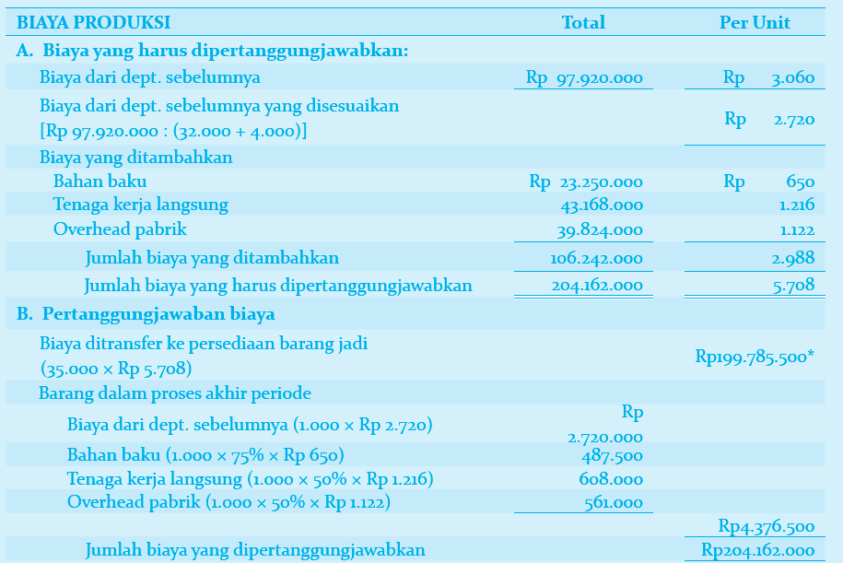
Penambahan Bahan Baku Meningkatkan Jumlah Unit dari Produksi yang Dihasilkan

